Slide 1
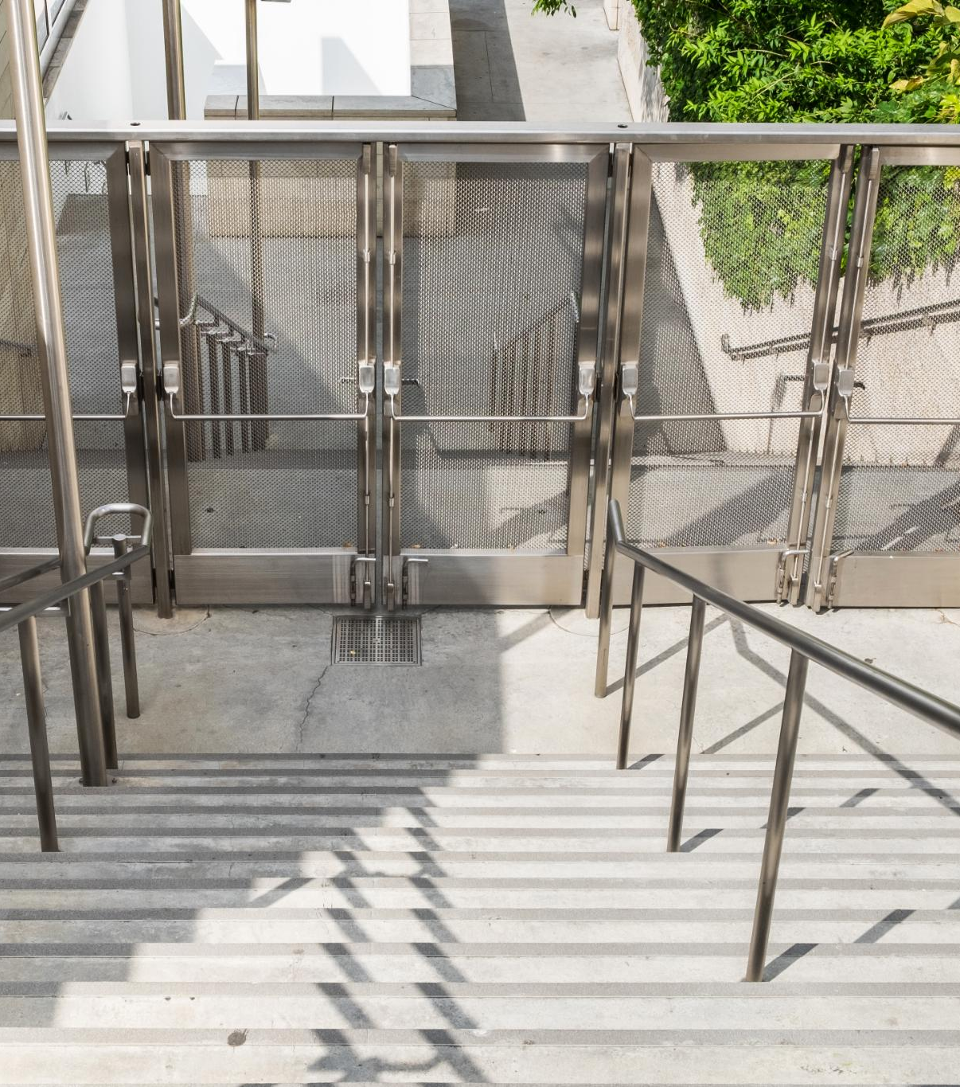

Questionario INFN su Sicurezza, Inclusione e Barriere Architettoniche
Notes:
---

Slide 2
🔍 Temi analizzati
Ruoli e responsabilità nel piano di evacuazione
Figura incaricata per esigenze speciali
Pubblicazione del piano di emergenza sul sito
Conoscenza del piano di emergenza da parte del personale
Disponibilità del piano di emergenza in inglese
Presenza di barriere architettoniche
Segnalazioni ricorrenti di difficoltà di accessibilità
Sopralluoghi recenti per verificare l'accessibilità
Notes:
Interventi prioritari e raccomandazioni

Slide 3

👉 Nel Piano di evacuazione della Sede, sono definiti i ruoli e le responsabilità in caso di emergenza, incluse le esigenze di persone diversamente abili?
Notes:
Questa slide analizza le risposte alla domanda relativa alla definizione dei ruoli e delle responsabilità nel piano di evacuazione della sede, con particolare attenzione alle esigenze delle persone diversamente abili. Il grafico mostra la distribuzione delle risposte tra 'Sì', 'No' e 'Non so'. Le sedi che hanno risposto 'No' includono: Laboratorio Nazionale di Frascati, Sezione di Catania, Sezione di Milano Bicocca. Le sedi che hanno risposto 'Non so' includono: Sezione di Milano (Via Celoria + LASA), AC. Queste risposte indicano una necessità di intervento per chiarire e formalizzare i ruoli in caso di emergenza.

Slide 4

👉 Esiste una figura incaricata di gestire situazioni legate a colleghi o colleghe diversamente abili o con esigenze speciali?
Notes:
Questa slide analizza le risposte alla domanda relativa alla definizione dei ruoli e delle responsabilità nel piano di evacuazione della sede, con particolare attenzione alle esigenze delle persone diversamente abili. Il grafico mostra la distribuzione delle risposte tra 'Sì', 'No' e 'Non so'. Le sedi che hanno risposto 'No' includono: Laboratorio Nazionale di Frascati, Sezione di Catania, Sezione di Milano Bicocca. Le sedi che hanno risposto 'Non so' includono: Sezione di Milano (Via Celoria + LASA), AC. Queste risposte indicano una necessità di intervento per chiarire e formalizzare i ruoli in caso di emergenza.

Slide 5
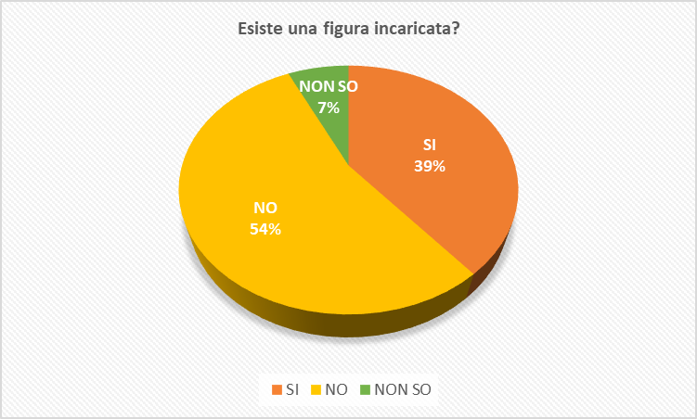

Slide 6

👉 Il Piano di emergenza è pubblicato sul sito della Sede?
Notes:
Questa slide mostra le risposte alla domanda sulla pubblicazione del piano di emergenza sul sito della sede. Il grafico illustra la distribuzione tra 'Sì', 'No' e 'Non so'. Le sedi che hanno risposto 'No' includono: Sezione di Catania, LNGS, Sezione di Milano (Via Celoria + LASA), LNS, Napoli, Sezione di Napoli, Centro Nazionale di Studi Avanzati, Cagliari, INFN CNAF. Le sedi che hanno risposto 'Non so' includono: AC. La mancanza di pubblicazione del piano rappresenta una criticità in termini di accessibilità e trasparenza delle procedure di emergenza.

Slide 7
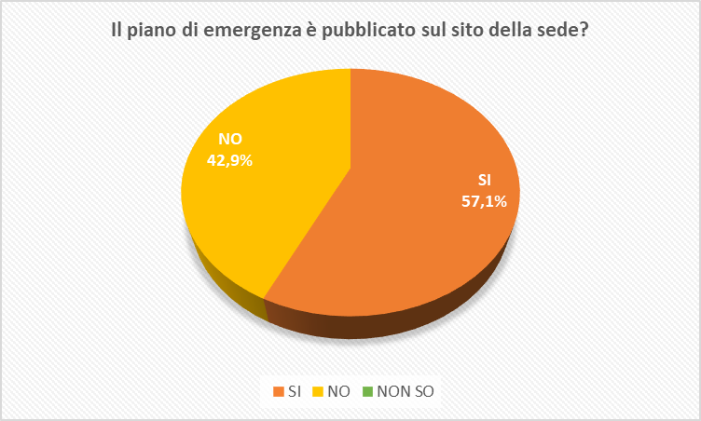

Slide 8

👉 Il Piano di emergenza e di evacuazione è noto al personale?
Notes:
La slide analizza le risposte alla domanda sulla conoscenza del piano di emergenza da parte del personale. Il grafico mostra le risposte 'Sì', 'No' e 'Non so'. Le sedi che hanno risposto 'No' includono: Sezione di Milano (Via Celoria + LASA), LNS, Cagliari. Le sedi che hanno risposto 'Non so' includono: Laboratorio Nazionale di Frascati, Sezione di Bari, Roma Tre, Napoli, Sezione di Napoli, Centro Nazionale di Studi Avanzati, AC. Queste risposte indicano una necessità di formazione e comunicazione interna per garantire che tutto il personale sia informato sulle procedure di emergenza.

Slide 9
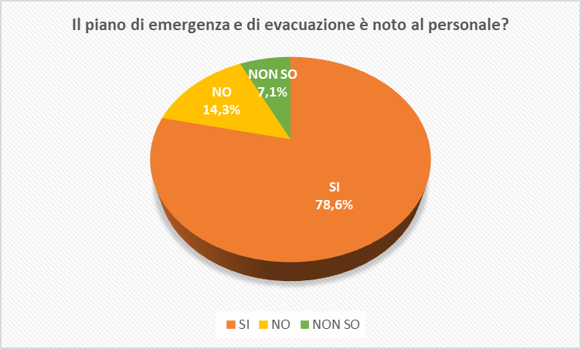

Slide 10

👉 Il Piano di emergenza è disponibile una versione in inglese?
Notes:
Questa slide presenta le risposte alla domanda sulla disponibilità del piano di emergenza in versione inglese. Il grafico evidenzia le risposte 'Sì', 'No' e 'Non so'. Le sedi che hanno risposto 'No' includono: Firenze, FERRARA, Genova, Sezione di Catania, Sezione di Lecce, Sezione di Bari, Torino, Sezione di Milano (Via Celoria + LASA), Lecce, Napoli, Sezione di Napoli, Roma Tor Vergata, LNS, Perugia, TIFPA, INFN CNAF, Pavia. Le sedi che hanno risposto 'Non so' includono: Laboratorio Nazionale di Frascati, Sezione di Bari, Roma Tre, Sezione di Milano Bicocca, Sezione di ROMA, Centro Nazionale di Studi Avanzati, AC. La mancanza di una versione inglese del piano può rappresentare un ostacolo per il personale internazionale.

Slide 11
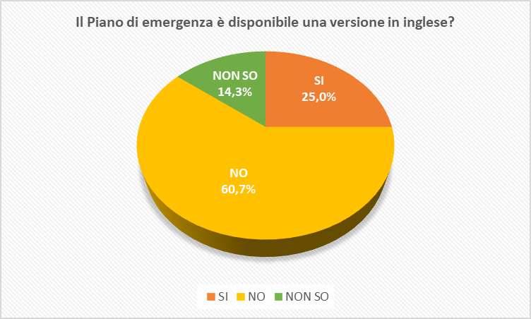

Slide 12

👉 Sono presenti barriere architettoniche che ostacolano l'accesso o la mobilità interna nella sede? Se sì, quali soluzioni sono state adottate per affrontarle?
Notes:
La slide analizza le risposte alla domanda sulla presenza di barriere architettoniche che ostacolano l'accesso o la mobilità interna. Il grafico mostra le risposte 'Sì', 'No' e 'Non so'. Le sedi che hanno risposto 'Sì' includono: Firenze, Genova, Sezione di Catania, Sezione di Lecce, Roma Tre, Roma Tor Vergata, Lecce, Sezione di Pisa, TIFPA. Le sedi che hanno risposto 'No' includono: FERRARA, LNGS, Sezione di Bari, Torino, Sezione di Milano (Via Celoria + LASA), LNS, Napoli, Sezione di Napoli, Bologna, Centro Nazionale di Studi Avanzati, Cagliari, Sezione di Milano Bicocca, Sezione di ROMA, Laboratori Nazionali di Legnaro, Perugia, Padova, INFN CNAF, Pavia. Le sedi che hanno risposto 'Non so' includono: AC. Queste risposte evidenziano la necessità di interventi strutturali in alcune sedi.

Slide 13
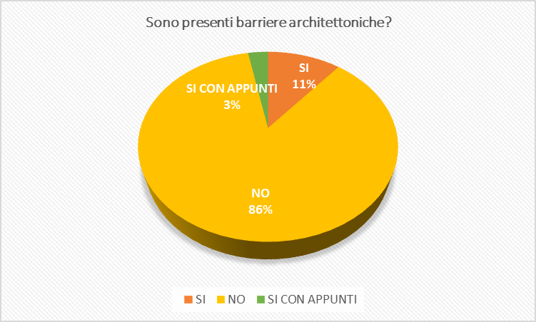

Slide 14

👉 Vi sono segnalazioni ricorrenti di difficoltà legate all'accessibilità nella sede?
Notes:
Questa slide mostra le risposte alla domanda sulla presenza di segnalazioni ricorrenti di difficoltà legate all'accessibilità. Il grafico evidenzia le risposte 'Sì', 'No' e 'Non so'. Le sedi che hanno risposto 'Sì' includono: Genova, Roma Tor Vergata, Lecce. Le sedi che hanno risposto 'No' includono: Laboratorio Nazionale di Frascati, Firenze, FERRARA, Sezione di Catania, LNGS, Sezione di Bari, Sezione di Lecce, Sezione di Milano (Via Celoria + LASA), LNS, Napoli, Sezione di Napoli, Bologna, Centro Nazionale di Studi Avanzati, Cagliari, Sezione di Milano Bicocca, Sezione di ROMA, Laboratori Nazionali di Legnaro, Perugia, Padova, TIFPA, INFN CNAF, Pavia. Le sedi che hanno risposto 'Non so' includono: Roma Tre, Sezione di Pisa, AC. Queste risposte indicano che alcune sedi hanno già identificato criticità che meritano attenzione.

Slide 15
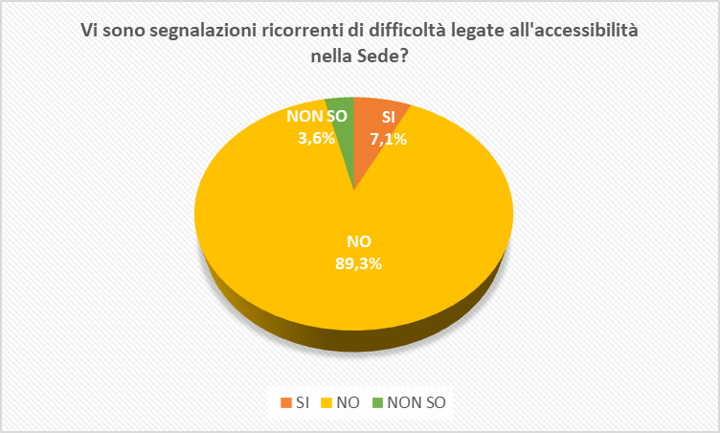

Slide 16

👉 Sono stati condotti sopralluoghi recenti per verificare l'accessibilità degli spazi? Se sì, quali sono i principali risultati?
Notes:
La slide analizza le risposte alla domanda sulla conduzione di sopralluoghi recenti per verificare l'accessibilità degli spazi. Il grafico mostra le risposte 'Sì', 'No', 'Non so'. Le sedi che hanno risposto 'Sì' includono: Firenze, FERRARA, Genova, Sezione di Lecce, Roma Tre, Torino, Sezione di Milano (Via Celoria + LASA), Lecce, Sezione di Pisa, Bologna, Sezione di Milano Bicocca, Sezione di ROMA, Laboratori Nazionali di Legnaro. Le sedi che hanno risposto 'No' includono: LNGS, Sezione di Bari, Sezione di Lecce, Sezione di Milano (Via Celoria + LASA), LNS, Napoli, Sezione di Napoli, Centro Nazionale di Studi Avanzati, Cagliari, Sezione di Milano Bicocca, Sezione di ROMA, Perugia, Padova, TIFPA, INFN CNAF, Pavia. Le sedi che hanno risposto 'Non so' includono: Laboratorio Nazionale di Frascati, Sezione di Bari, Roma Tre, Sezione di Pisa, AC. Queste risposte indicano che molti sopralluoghi sono stati effettuati, ma alcune sedi restano incerte o non hanno ancora agito.

Slide 17
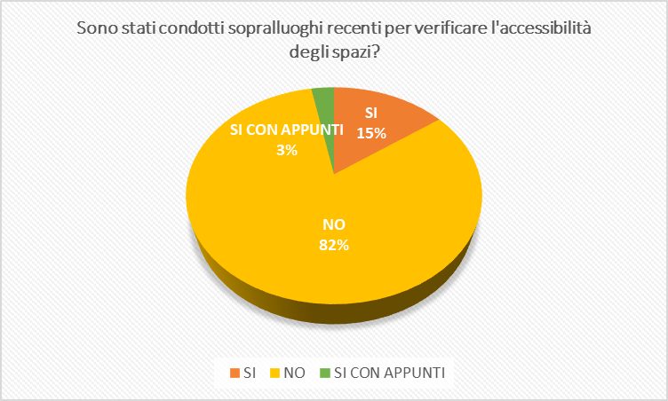

Slide 18


Slide 19
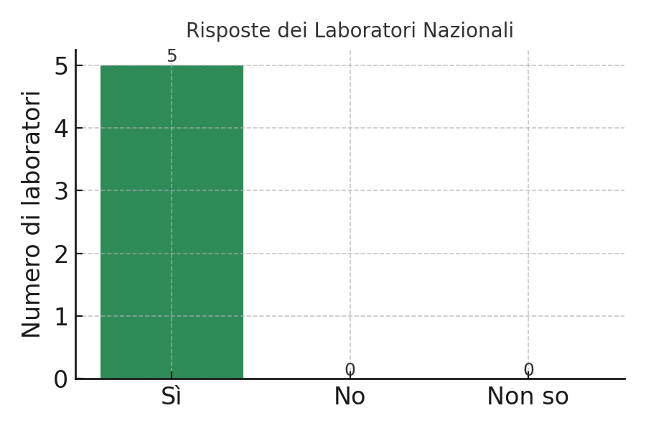
Nel Piano di evacuazione della Sede, sono definiti i ruoli e le responsabilità in caso di emergenza, incluse le esigenze di persone diversamente abili?
Sì: Laboratorio Nazionale di Frascati, Lngs, Lns, Lns, Laboratori Nazionali di Legnaro
No: —
Non so: —

Slide 20
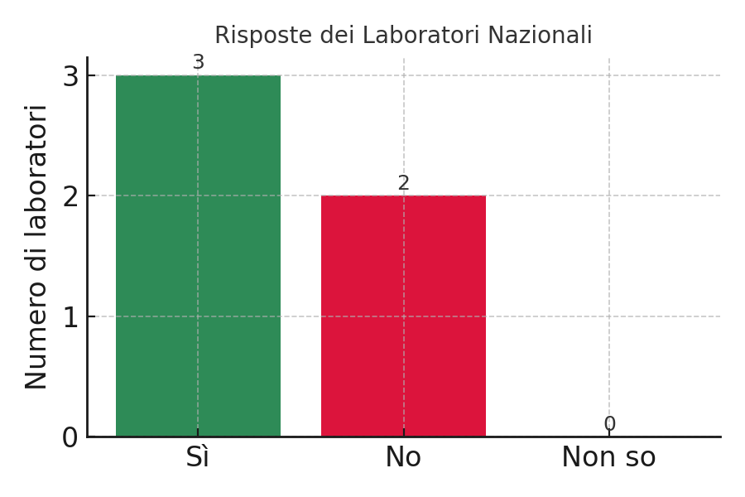
Esiste una figura incaricata di gestire situazioni legate a colleghi o colleghe diversamente abili o con esigenze speciali?
Sì: Lngs, Lns, Laboratori Nazionali di Legnaro
No: Laboratorio Nazionale di Frascati, Lns
Non so: —

Slide 21
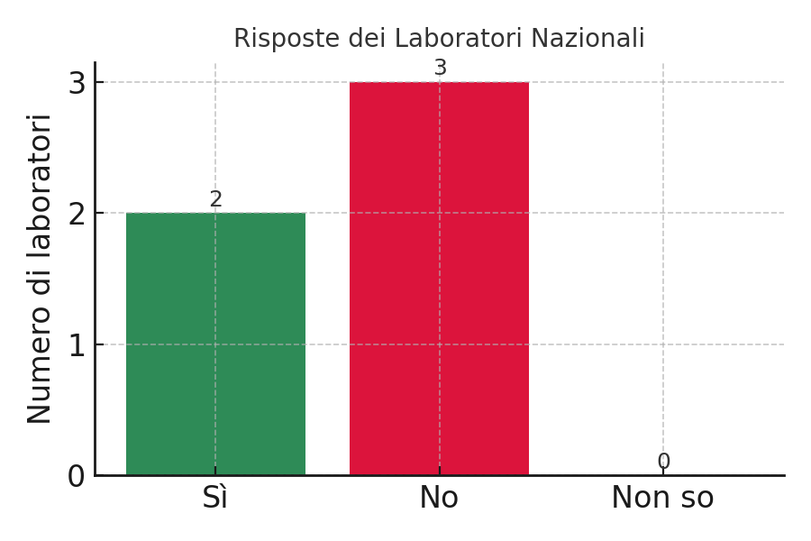
Il Piano di emergenza è pubblicato sul sito della Sede?
Sì: Laboratorio Nazionale di Frascati, Laboratori Nazionali di Legnaro
No: Lngs, Lns, Lns
Non so: —

Slide 22
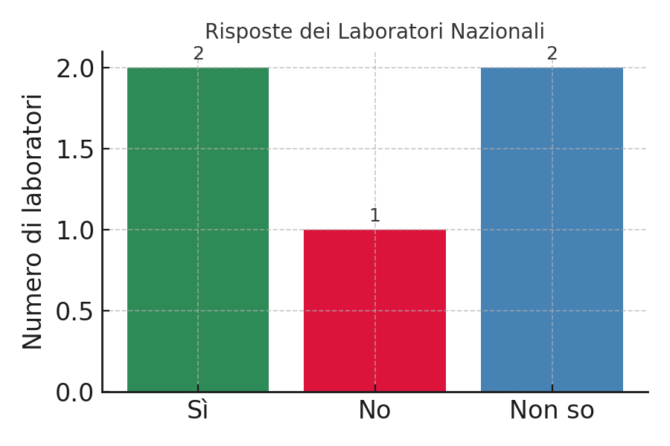
Il Piano di emergenza e di evacuazione è noto al personale?
Sì: Lngs, Laboratori Nazionali di Legnaro
No: Lns
Non so: Laboratorio Nazionale di Frascati, Lns

Slide 23
Il Piano di emergenza è disponibile una versione in inglese?
Sì: Laboratorio Nazionale di Frascati, Lngs
No: Lns, Lns, Laboratori Nazionali di Legnaro
Non so: —

Slide 24
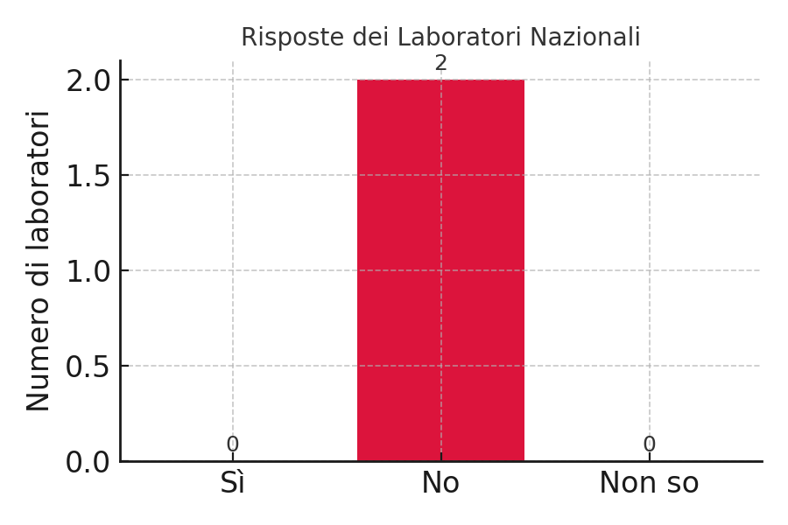
Sono presenti barriere architettoniche che ostacolano l'accesso o la mobilità interna nella Sede? Se sì, quali soluzioni sono state adottate per affrontarle?
Sì: —
No: Lngs, Lns
Non so: —

Slide 25
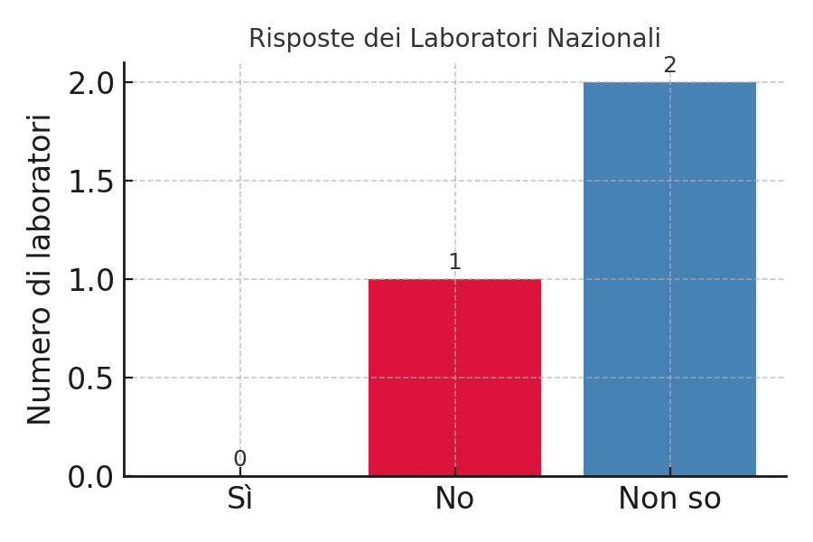
Sono stati condotti sopralluoghi recenti per verificare l'accessibilità degli spazi? Se sì, quali sono i principali risultati?
Sì: —
No: Lngs
Non so: Lns, Lns

Slide 26
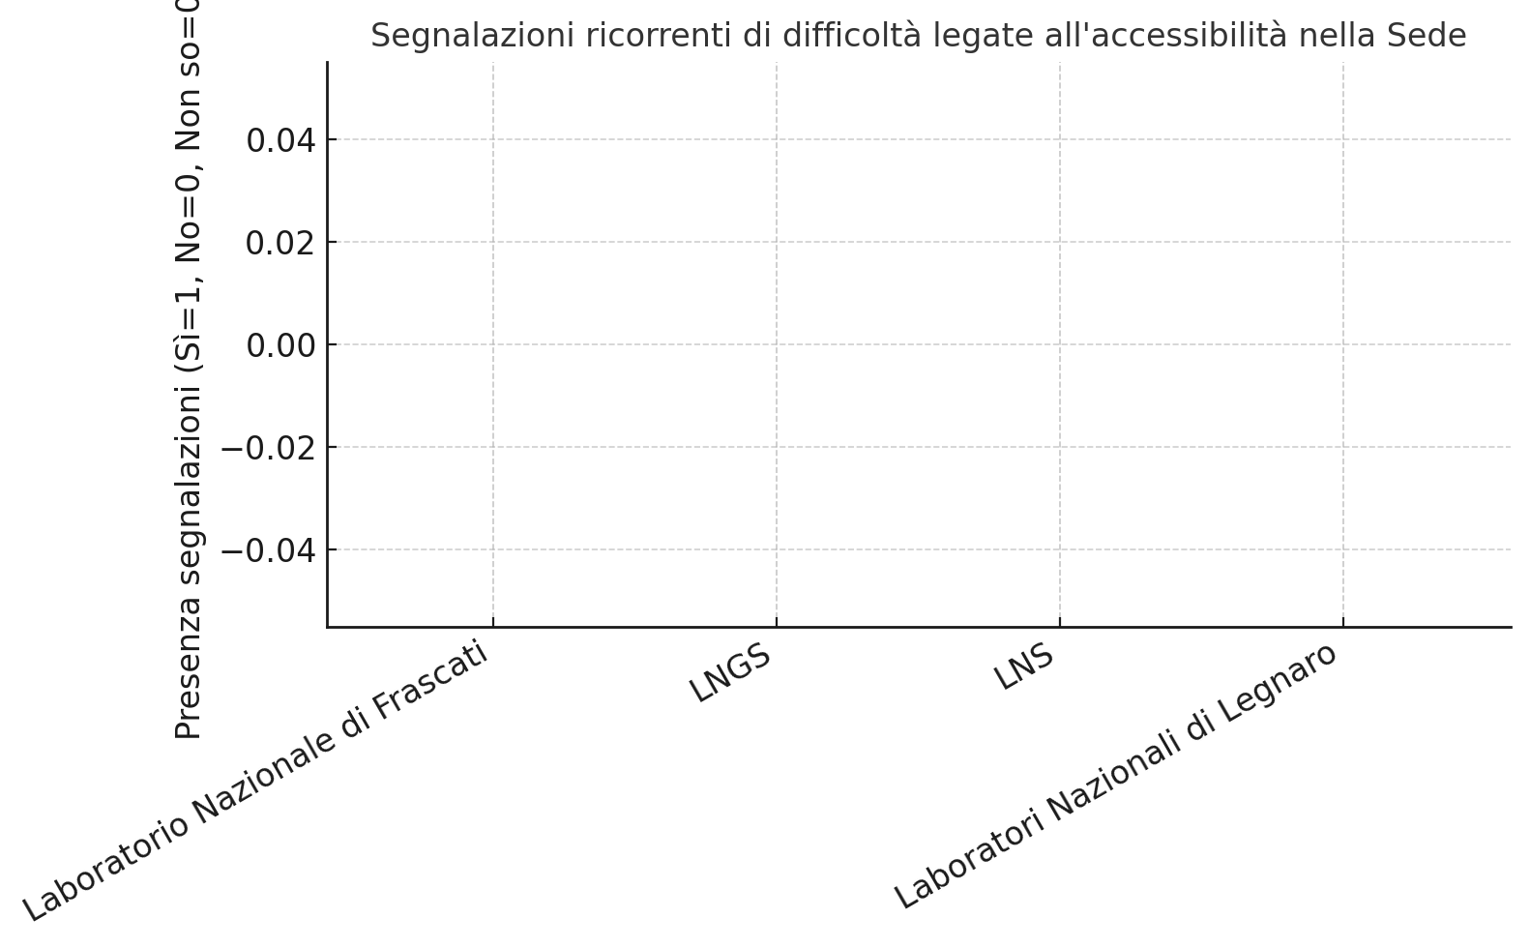
Vi sono segnalazioni ricorrenti di difficoltà legate all'accessibilità nella Sede?

